Slide 1
DEPARTAMENTO DE CIENCIAS ECONÓMICAS ADMINISTRATIVAS Y DE COMERCIO
TESIS PREVIO A LA OBTENCIÓN DEL TÍTULO DE:
INGENIERO EN MERCADOTECNIA
“INCIDENCIA DEL MARKETING AMBIENTAL COMO PROBLEMA SOCIAL EN LAS ZONAS DE INFLUENCIA TURÍSTICA DE LOS CANTONES MEJÍA Y RUMIÑAHUI”
AUTORAS: JOHANNA MAGDALENA PAUCAR MOROMENACHO
GABRIELA ALEJANDRA SÁNCHEZ NACIMBA

Slide 2
PRESENTACIÓN DE CAPÍTULOS
CAPÍTULO I……..........TEORÍA DE SOPORTE Y MARCO REFERENCIAL
CAPÍTULO II……………………………...…….ESTUDIO DE MERCADO
CAPÍTULO III…………...…………………………….ESTUDIO TÉCNICO
CAPÍTULO IV………………………………….…………….ESTRATEGIAS
CAPÍTULO V………………...CONCLUSIONES Y RECOMENDACIONES

Slide 3
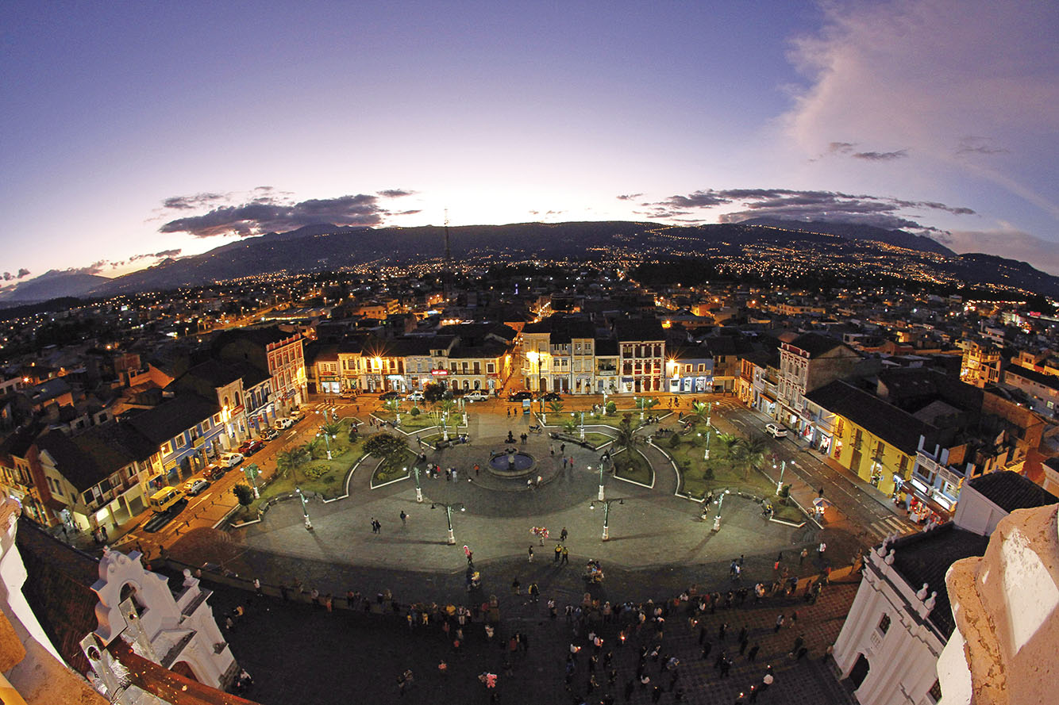
CAPÍTULO I
Centro Histórico del cantón Rumiñahui

Slide 4
CAPÍTULO I
INGENIERÍA EN MERCADOTECNIA
Antecedentes
Comunicación: naturaleza del producto desarrollada bajo ingeniería ambiental
Marketing ambiental nace de marketing social
Turismo basado en la naturaleza tendencia

Slide 5
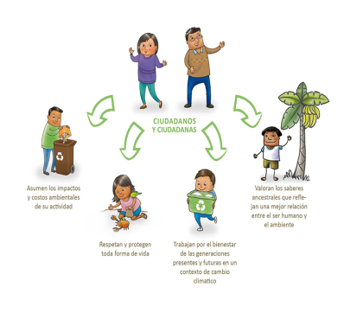
Marco Teórico
INGENIERÍA EN MERCADOTECNIA
CAPÍTULO I
Marketing ambiental
Chamorro (2001)
Parte del marketing social
Aguilar (2016)
Promueve el consumo de productos amigables ambientalmente
Objetivos
Informar / educar
Estimular acciones
Cambiar comportamientos
Cambiar los valores

Slide 6
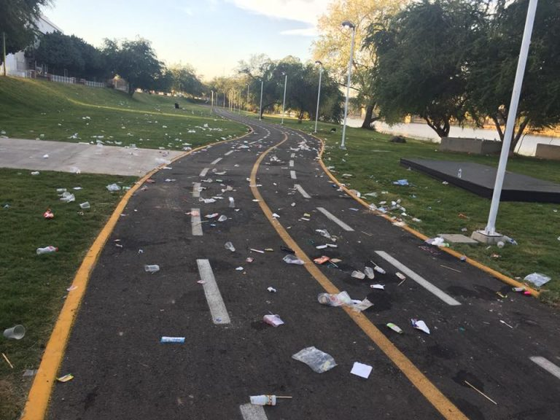
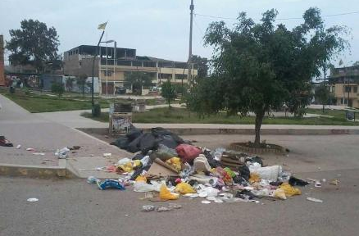
Marco Teórico
(Bosch, 2000)
Definición colectiva
Creación de situaciones sociales no deseadas
Condición que afecta los valores, existe la posibilidad de remediar el problema mediante acción colectiva
(Henslin, 1990)
INGENIERÍA EN MERCADOTECNIA
CAPÍTULO I
PROBLEMA SOCIAL

Slide 7
CAPÍTULO I
INGENIERÍA EN MERCADOTECNIA
ARTÍCULOS CIENTÍFICOS
MARKETING AMBIENTAL
Diferenciación de los competidores
PROBLEMA SOCIAL Y ZONAS DE INFLUENCIA TURÍSTICA
Es responsabilidad del estado el resolver problemas sociales que la empresa no ha contribuido a crear (por ejemplo, urbanización, sanidad, etcétera).
Operar bajo nuevos escenarios donde no sólo deben ser económicamente rentables, sino también social y ambientalmente responsables
Turismo, promueve la actividad comercial, pero también reporta problemas
Imagen de responsabilidad social empresarial.

Slide 8
INGENIERÍA EN MERCADOTECNIA
CAPÍTULO I
MARKETING AMBIENTAL EN ZONAS DE INFLUENCIA TURÍSTICA
(Días 2003)
Destinos turísticos que poseen mayor diversidad son más visitados
Viajar o visitar áreas naturales sin perturbar el entorno
(Ceballos, 1998)

Slide 9
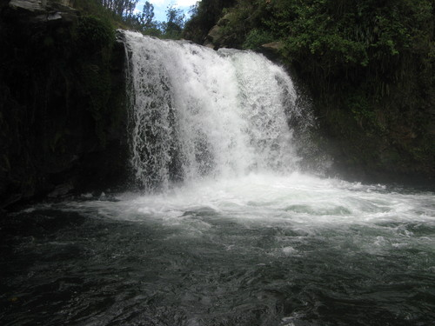
CAPÍTULO II
CASCADA EL MOLINUCO

Slide 10
CAPÍTULO II
INGENIERÍA EN MERCADOTECNIA
Fase Cualitativa
POBLACIÓN
Habitantes y turistas de los cantones de Mejía y Rumiñahui.
MUESTRA
Habitantes y turistas de las parroquias rurales de las zonas de influencia turística de los cantones Mejía y Rumiñahui
MARCO MUESTRAL
Listado de los habitantes y turistas de las parroquias de las zonas de influencia turística de los cantones Mejía y Rumiñahui
UNIDAD
MUESTRAL
Parroquias del cantón Mejía: Aloasí y Uyumbicho
UNIDAD DE ANÁLISIS
Encuesta y observación
UNIDAD DE OBSERVACIÓN
Zonas de influencia turística de Aloasí y Sangolquí.
Parroquias del cantón Rumiñahui: Sangolquí y Rumipamba

Slide 11
INGENIERÍA EN MERCADOTECNIA
CAPÍTULO II
Fase Cualitativa
Necesidad
Justificación e Importancia
Definición del Problema
Conocer la incidencia
Ley de Gestión Ambiental
Mala relación entre el humano y la naturaleza
Notes:
Art. 2.- La gestión ambiental se sujeta a los principios de solidaridad, corresponsabilidad, cooperación, coordinación, reciclaje y reutilización de desechos, utilización de tecnologías alternativas ambientalmente sustentables
Art. 23.- La evaluación del impacto ambiental comprenderá: a) La estimación de los efectos causados a la población humana, la biodiversidad, el suelo, el aire, el agua, el paisaje y la estructura y función de los ecosistemas presentes en el área afectada; b) Las condiciones de tranquilidad públicas, tales como: ruido, vibraciones, olores, emisiones luminosas, cambios térmicos y cualquier otro perjuicio ambiental derivado de su ejecución; y, c) La incidencia que el proyecto, obra o actividad tendrá en los elementos que componen el patrimonio histórico, escénico y cultural

Slide 12
INGENIERÍA EN MERCADOTECNIA
CAPÍTULO II
Fase Cualitativa
Objetivo general
Objetivos específicos
Conocer la incidencia del marketing ambiental en las zonas de influencia turística, por la escasa cultura ambiental de los habitantes y turistas de los cantones Mejía y Rumiñahui.
1.Determinar el grado de satisfacción de los turistas nacionales y extranjeros en las zonas de influencia turística.
Determinar la frecuencia de visita de los turistas
Conocer los lugares más visitados por parte de la demanda turística.
Determinar las preferencias de la actividad turística que realizan
Conocer la gestión comunicacional del GAD de Mejía y Rumiñahui.
Hipótesis
H0: Si, el 51% de los visitantes de los cantones Mejía y Rumiñahui tienen cultura ambientalista
H1: El 51% de los visitantes de los cantones Mejía y Rumiñahui no tienen cultura ambientalista

Slide 13
CAPÍTULO II
INGENIERÍA EN MERCADOTECNIA
CAPÍTULO II
Fase Metodológica
Encuesta
Cuantitativa
Investigación Descriptiva
TIPOS DE INVESTIGACIÓN
Entrevista no estructurada
Cualitativa
Investigación exploratoria
TÉCNICAS DE MUESTREO
Técnica de muestreo probabilístico
Muestreo estratificado

Slide 14
INGENIERÍA EN MERCADOTECNIA
CAPÍTULO II
Fase Metodológica
TAMAÑO DE LA MUESTRA
 | Total
Cantón Mejía | 6 775
Cantón Rumiñahui | 8 009
Total | 14 784
$$n= \frac{Z^{2}∗PQN}{e^{2}\left(N\right)+Z^{2}PQ}$$
$n=474, 2716$ $\sim 474$encuestas
Nomenclatura | Valor
e | 0,04
P | 0,5
Q | 0,5
Z | 1,96
$nh1= n\frac{NH1}{N}$
E$strato 1$
$$120$$
Z = Margen de confiabilidad (expresado en deviación estándar)
P = Probabilidad a Favor (ocurrencia del evento)
Q = Probabilidad en Contra (no ocurrencia del evento)
e = Error de Estimación (máximo error permisible por unidad)
n = Tamaño de la Muestra
$nh2= n\frac{NH2}{N}$
E$strato 2$
354

Slide 15
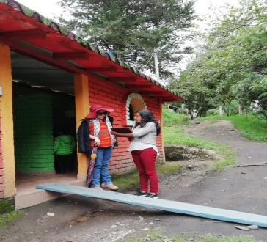
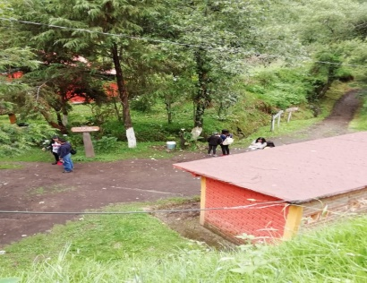
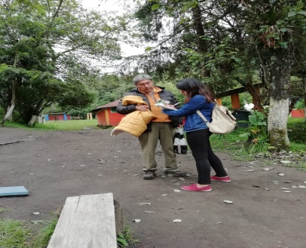
INGENIERÍA EN MERCADOTECNIA
CAPÍTULO II
Trabajo de Campo
Selección de encuestadores
Capacitación
Reglamentos
Supervisión
Logística
Tecnología
Sesgos

Slide 16
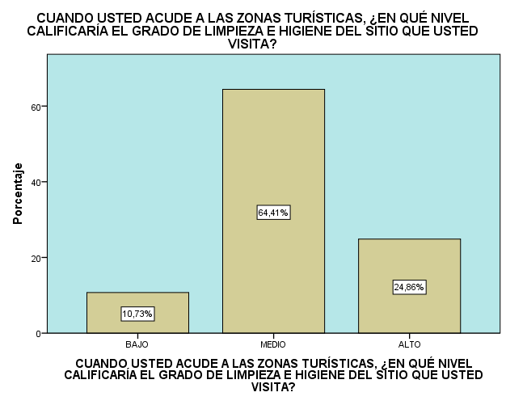
INGENIERÍA EN MERCADOTECNIA
CAPÍTULO II
Análisis Univariado
Cuando usted acude a las zonas turísticas, ¿En qué nivel calificaría el grado de limpieza e higiene del sitio que usted visita?

Slide 17
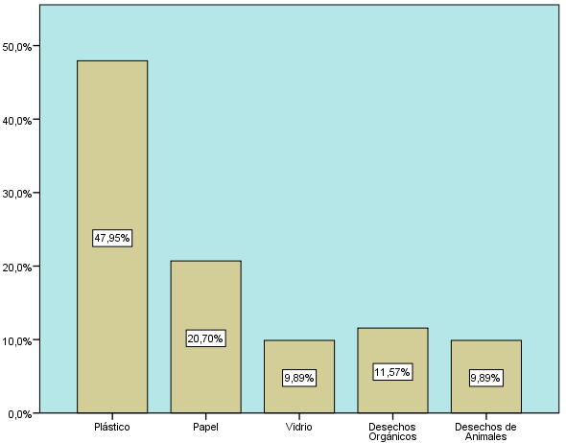
INGENIERÍA EN MERCADOTECNIA
CAPÍTULO II
Análisis Univariado
Cuando usted acude a zonas turísticas y eventos culturales propios del cantón, ¿Cuáles son los residuos más habituales que usted ha percibido?

Slide 18
INGENIERÍA EN MERCADOTECNIA
CAPÍTULO II
Análisis Bivariado: Crosstabs
¿Cuál de las siguientes consideraciones cree usted que generan mayor desecho de residuos en la vía pública? * Cuando usted acude a zonas turísticas y eventos culturales propios de cantón ¿Cuáles son los residuos más habituales que usted ha percibido?
$PREGUNTA7*$PREGUNTA9 tabulación cruzada
 |  | $PREGUNTA9ª
 |  | Vendedores Ambulantes | Mercados | Ferias artesanales | Negocios propios del sector | Residentes | Visitantes y turistas
$PREGUNTA7ª | Plástico | 173 | 156 | 30 | 25 | 85 | 121
 | Papel | 90 | 79 | 20 | 14 | 43 | 57
 | Vidrio | 36 | 45 | 11 | 4 | 9 | 23
 | Desechos Orgánicos | 43 | 43 | 15 | 4 | 30 | 32
 | Desechos de Animales | 36 | 32 | 9 | 0 | 20 | 21
Total |  | 191 | 171 | 36 | 25 | 92 | 130

Slide 19
INGENIERÍA EN MERCADOTECNIA
CAPÍTULO II
Análisis Bivariado: Anova
¿CUÁNTO DINERO DESTINA PARA RECOGER LOS DESPERDICIOS QUE USTED GENERA CUANDO REALIZA TURISMO?
 | Suma de cuadrados | gl | Media cuadrática | F | Sig.
Entre grupos | 5,248 | 2 | 2,624 | 3,435 | ,033
Dentro de grupos | 268,122 | 351 | ,764
Total | 273,370 | 353
Hipótesis
H0: Si A y B es ≥ al 5%; Rechazo
H1: Si A y B es ≤ al 5%, Acepto
A: Cuánto dinero destina para recoger los desperdicios que usted genera cuando realiza turismo
B: Cuándo usted mira a alguien que bota residuos en la calle o contamina la vía pública ¿cómo actúa?
Una vez realizado el cruce entre las preguntas Encontramos una diferencia significativa en la zona de aceptación, con un nivel de significación de 3,3 por con siguiente el valor de significancia es de 0.033 < 0,05 por consiguiente acepto mi hipótesis alternativa, es decir que si hay relación en estas dos variables de estudio

Slide 20
INGENIERÍA EN MERCADOTECNIA
CAPÍTULO II
Análisis Bivariado: Correlación
 |  | Cuando usted acude a las zonas turísticas, ¿En qué nivel calificaría el grado de limpieza e higiene del sitio que usted visita? | Cuándo usted acude a los lugares turísticos del cantón, ¿Qué hace con los desperdicios que genera en dichos lugares?
Cuando usted acude a las zonas turísticas, ¿En qué nivel calificaría el grado de limpieza e higiene del sitio que usted visita? | Correlación de Pearson | 1 | ,139**
 | Sig. (bilateral) |  | ,009
 | N | 354 | 354
Cuándo usted acude a los lugares turísticos del cantón, ¿Qué hace con los desperdicios que genera en dichos lugares? | Correlación de Pearson | ,139** | 1
 | Sig. (bilateral) | ,009
 | N | 354 | 354
**. La correlación es significativa en el nivel 0,01 (2 colas).
Rangos de correlación
0,00 a 0,19 = No existe correlación
0,20 a 0,39 = Baja correlación
0,50 a 0,79 = Mediana correlación
0,80 a 1,00 = Alta correlación
De acuerdo a la correlación de Pearson (0,139) indicia que no que existe relación entre las variables, es decir que la mayoría de las personas dejan su basura en el lugar que visitaron, independientemente si existe o no basureros, razón por la cual se ensucia el lugar y peor aún si esta persona no actúa cuando mira que alguien bota basura.

Slide 21
INGENIERÍA EN MERCADOTECNIA
CAPÍTULO II
Análisis Bivariado: Chi Cuadrado
 | Cuando usted acude a las zonas turísticas, ¿en qué nivel calificaría el grado de limpieza e higiene del sitio que usted visita? | Cuándo usted acude a los lugares turísticos del cantón, ¿Qué hace con los desperdicios que genera en dichos lugares? | Cuando usted mira que alguien bota residuos en la calle o contamina la vía pública, ¿Cómo actúa?
Chi-cuadrado | 164,407ª | 157,576ª | 22,424ª
gl | 2 | 2 | 2
Sig. asintótica | ,000 | ,000 | ,000
A; B; y C
Zona de aceptación
Hipótesis
H_{o:} Si A , B y C es > 5% rechazo
H_{1:} Si A , B y C es < 5% acepto
Determina que si hay asociación y relación entre las tres variables de estudio
De acuerdo con el cálculo del nivel de significancia de (0,000) es menor al 5% se determina la aceptación de la hipótesis alternativa. Lo que permite afirmar que si existe relación y asociación entre las 3 variables de estudio.

Slide 22
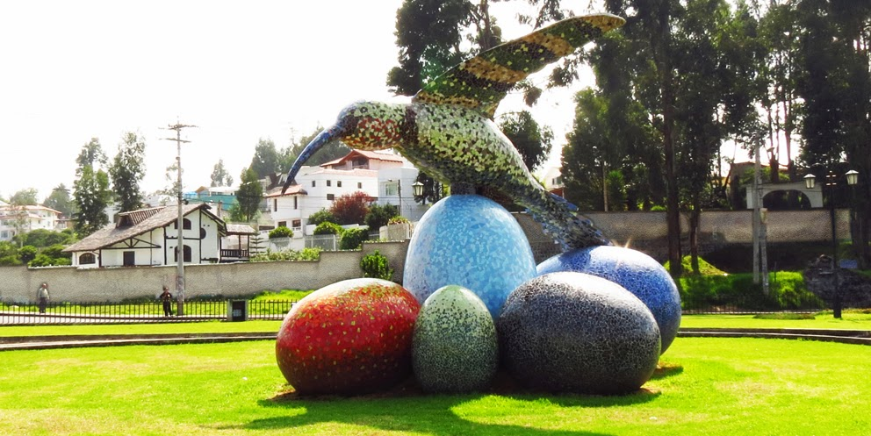
CAPÍTULO III
Monumento
“el colibrí”

Slide 23
CAPÍTULO III
INGENIERÍA EN MERCADOTECNIA
CAPÍTULO III
Estudio Técnico
Marketing permite crear, comunicar y entregar valor a los clientes
Combinado con el ambiente este se enfoca a que se adopten valores hacia el respeto del medio ambiente
Dando como resultado a que se practique un turismo responsable.
Se ofrece una experiencia de recreación y esparcimiento único
MARKETING AMBIENTAL
Es fundamental para los lugares turísticos del cantón, debido a que:

Slide 24
CAPÍTULO III
INGENIERÍA EN MERCADOTECNIA
Proceso de realizar turismo
¿Qué lugar visita?
¿Qué atractivo turístico visita?
¿Qué actividades realizará?
¿En qué lugar va a comer?
SI
SI
SI
Cantón Mejía
Monumentos
Actividades recreacionales
Come en el sitio
Cantón Rumiñahui
Parques
SI
Degustación de comida típica
Lleva su propio comida
Centro Histórico
Ruta del Tren
¿Qué hace con los desperdicios?
Cascadas
SI
Reservas ecológicas
SI
Recomienda el lugar
¿En base a la imagen ambiental percibida vuelve a visitar el sitio?
SI
Guarda y los bota en el basurero más cercano
NO
SI
SI
No
Deja los desperdicios en el sitio

Slide 25
CAPÍTULO IV
INGENIERÍA EN MERCADOTECNIA
CAPÍTULO IV
Estrategia
Atributo
Seguidor
Estrategia de Mercado
Desarrollo de una actividad recreacional responsable, que integra ejes importantes como:
Conservar los recursos naturales y culturales
Sostener el bienestar local asegurando una viabilidad económica y
Sensibilizar a través de educación e interpretación ambiental
Establecer un equilibrio adecuado para garantizar la sostenibilidad a largo plazo
(Organización Mundial del Turismo)

Slide 26
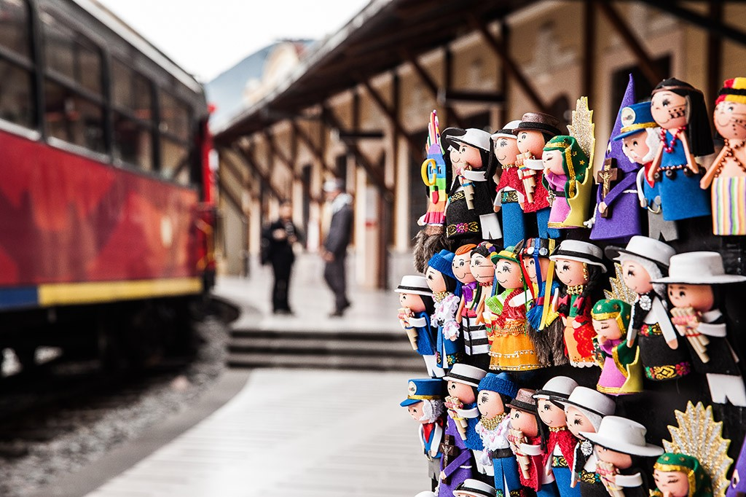
CAPÍTULO IV
ESTACIÓN DEL TREN
ALOASÍ

Slide 27
CAPÍTULO IV
INGENIERÍA EN MERCADOTECNIA
PASOS
Método GAP
Donde estamos
A dónde deberíamos llegar
OBJETIVO
A dónde vamos según la tendencia
A dónde quisiéramos llegar
Recursos Humanos
Realizar capacitaciones trimestrales al personal de guías donde el conocimiento sea a través de los ancestral, gastronómico, biodiversidad y turístico.
Desarrollar un marketing estratégico para la captación de un mayor número de turistas para nuestros cantones.
Responsabilidad Social
Los GAD’S planteen y ejecuten ordenanzas municipales que apoyen el turismo sostenible y al medio ambiente
Aplicar campañas de publicidad mediante la utilización de medios TTL sobre las adecuadas prácticas ambientales que deben seguir tanto los residentes como los visitantes y turistas.

Slide 28
CAPÍTULO IV
INGENIERÍA EN MERCADOTECNIA
CAPÍTULO IV
Plan de comunicación Medio Ambiental con enfoque en el sector turístico en los cantones Mejía y Rumiñahui.
Propuesta
Actividades
Difusión de buenas prácticas ambientales en las zonas de afluencia turística.
Difusión de buenas prácticas ambientales en redes sociales, Revista “Rumiñahui y su Gente” y a radio “Acción Social Mejía”
Colocación de vallas publicitarias.

Slide 29
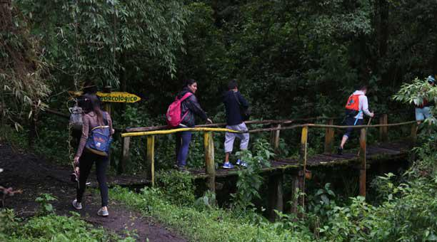
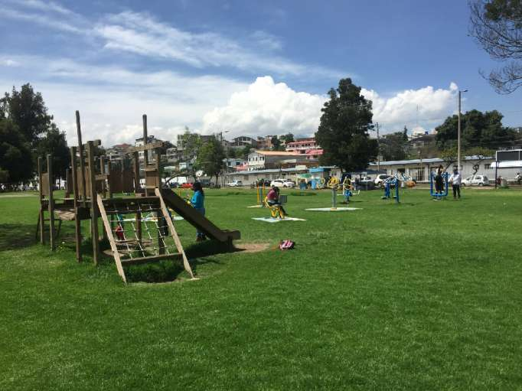
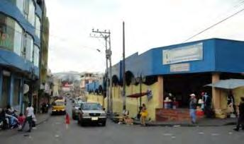
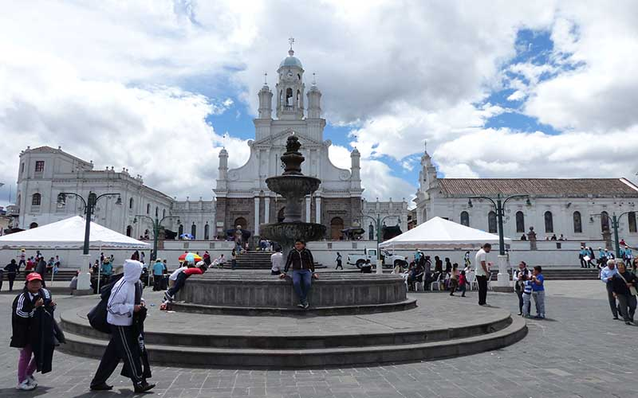
CAPÍTULO IV
INGENIERÍA EN MERCADOTECNIA
CAPÍTULO IV
Buenas prácticas para Turismo Sostenible en los Cantones Mejía y Rumiñahui
Propuesta
Cascadas y refugios ecológicos
Parques y áreas verdes
Centro histórico y áreas patrimoniales
Mercados y ferias

Slide 30
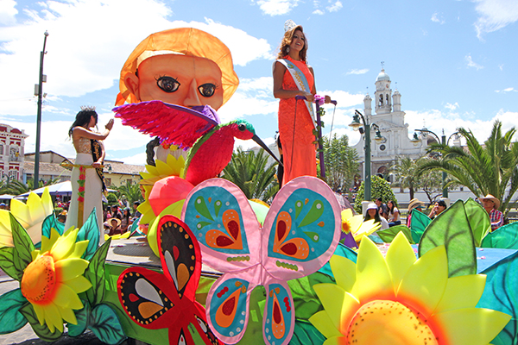
CAPÍTULO V
FESTIVIDADES TÍPICAS

Slide 31
INGENIERÍA EN MERCADOTECNIA
CAPÍTULO V
CONCLUSIONES | RECOMENDACIONES
Los objetivos del marketing ambiental se enfocan en informar, estimular acciones, cambiar comportamientos y valores de la sociedad para que existe un convivir adecuado con el entorno. | Participación activa de los GAD’S de Mejía y Rumiñahui, para fomentar el trabajo conjunto con el propósito de que el programa ambiental tenga un mayor alcance.

Slide 32
Gracias

